Slide 1
Energía y Modelización de la flexibilidad
LECTURA 15 DISEÑO DE UNA EVALUACIÓN DE LA FLEXIBILIDAD DE FLEXTOOL
Versión 1.0

Slide 2
Resultados del aprendizaje
Al final de esta conferencia, serás capaz de:
OIT1: Investigar un ejemplo de estudio de caso.
OIT2: Evaluar la flexibilidad de un ejemplo de estudio de caso.
OIT3: Identificar los parámetros clave de la flexibilidad.
OIT4: Comprender las diferencias entre los distintos escenarios.
Nombre del curso
NÚMERO Y NOMBRE DE LA MINI CONFERENCIA
Mini conferencia Objetivo de aprendizaje
2
Notes:
Al final de esta conferencia, serás capaz de:
1) Investigar un caso práctico de ejemplo. En esta clase, utilizamos Tailandia como país de ejemplo.
2) Evaluar la flexibilidad de un ejemplo de estudio de caso.
3) Identificar las métricas clave de flexibilidad
4) Comprender las diferencias entre los distintos escenarios.

Slide 3
15.1 Ejemplo de estudio de caso
15.1.1 Tailandia
Se consideran dos escenarios sobre el futuro mix de generación en 2036:
Escenario de referencia basado en el Plan de Desarrollo de las Energías Alternativas [1], con las aportaciones del Plan de Desarrollo Energético [2].
Escenario REmap basado en el informe Thailand Renewable Energy Outlook [3].
El escenario Remap considera un mayor despliegue de renovables y una menor capacidad de generación.
Principales retos del sistema eléctrico tailandés y análisis de FlexTool realizado (IRENA, 2019) [4]
3
Notes:
En esta conferencia, exploraremos un estudio de caso de ejemplo de Tailandia. El proceso de compromiso de FlexTool para Tailandia comenzó con una invitación formal para que la Agencia Internacional de Energías Renovables (o IRENA) actuara como entidad de punto focal para Tailandia, el Ministerio de Energía, y más concretamente el Departamento de Desarrollo y Eficiencia de Energías Alternativas.
Este análisis ayudó a evaluar la capacidad de la red para integrar más energías renovables, junto con el impacto económico de estas energías. Los escenarios consideraron el futuro mix de generación en 2036, con dos escenarios específicos: el escenario de referencia y el escenario REmap. El escenario REmap considera un mayor despliegue de renovables y reduce la capacidad de generación térmica.
La figura muestra los principales retos identificados antes de iniciar la evaluación, así como el análisis pertinente que se llevó a cabo para hacer frente a estos retos.
En primer lugar, había poca experiencia en la explotación de sistemas con altos porcentajes de energía renovable variable o VRE. En segundo lugar, la interconexión con otros países era escasa y, por último, el pico de carga de Tailandia se produce después de la puesta de sol.
El análisis realizado simula diferentes escenarios de penetración de la ERV (el escenario de referencia y REmap), así como una evaluación de la combinación óptima de capacidad de generación de energía (incluido el almacenamiento). Por último, se analizó la planificación a largo plazo de posibles aumentos de la cuota de ERV, principalmente de la fotovoltaica.

Slide 4
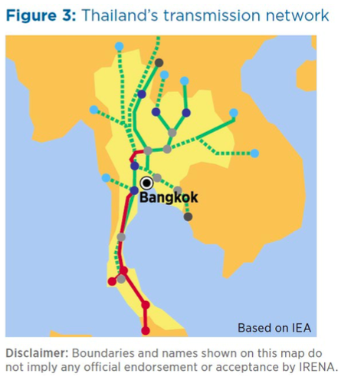
15.1 Ejemplo de estudio de caso
15.1.2 Análisis de la red
Conexiones con los países vecinos:
Contratos a largo plazo con operadores hidroeléctricos en Laos.
Planes para ampliar la energía hidroeléctrica en Laos y Myanmar.
Por lo demás, las conexiones son débiles.
Red interna:
Un país largo con una demanda y una producción desiguales.
Energía hidroeléctrica en el norte.
Bangkok consume mucho más de lo que produce.
No hay suficientes datos regionales disponibles.
Decisiones de modelización:
Modelar Tailandia como un solo nodo (lo principal a mejorar).
Red de transmisión de Tailandia (IRENA, 2019) [4]
4
Notes:
En primer lugar, analizaremos la red eléctrica de Tailandia.
Tailandia tiene conexiones con Myanmar, con contratos a largo plazo con operadores hidroeléctricos de ese país. Sin embargo, hay planes para ampliar la energía hidroeléctrica tanto en Laos como en Myanmar. Por lo demás, las conexiones entre los países vecinos son débiles.
En cuanto a la red interna, Tailandia es un país largo con una demanda y una producción desiguales. Por ejemplo, Bangkok consume mucha más electricidad de la que produce, y hay grandes instalaciones hidroeléctricas en el norte del país. Sin embargo, no se dispone de suficientes datos regionales sobre la red interna de Tailandia.
En este estudio se tomaron varias decisiones de modelización. Por ejemplo, Tailandia se modeló como un único nodo, lo que puede mejorarse en futuros estudios. El estudio de caso también incluye centrales hidroeléctricas contratadas en Laos y Myanmar como parte del modelo de Tailandia.

Slide 5
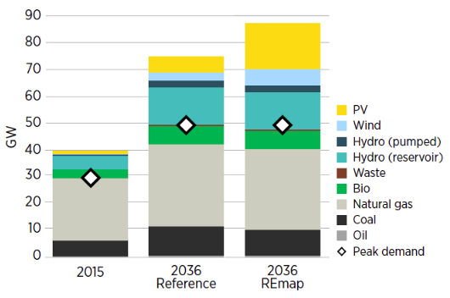
15.1 Ejemplo de estudio de caso
15.1.3 Escenarios de ampliación de la capacidad
Rápido crecimiento de la demanda de electricidad.
Planes actuales de ampliación de la capacidad ("referencia"):
Satisfacer la demanda añadiendo capacidad de generación de combustibles fósiles.
Invertir una parte relativamente pequeña en energía eólica y solar.
Construir varios GW de capacidad hidroeléctrica de bombeo.
En un modelo de nodo:
No se esperan problemas de adecuación de la capacidad (fuerte equilibrio de la capacidad).
No se prevén problemas de capacidad de rampa (embalses hidroeléctricos y gas natural).
No se prevé ninguna reducción (baja cuota de VRE).
Pero, ¿podría ser la capacidad adicional de VRE más barata que la generación basada en combustibles fósiles?
Evolución prevista del mix de capacidad de generación de Tailandia, 2015-2036 (IRENA, 2019) [4]
5
Notes:
En esta diapositiva, exploraremos los escenarios de expansión de la capacidad.
Se prevé que la demanda anual de electricidad crezca un 70% de 2015 a 2036, según E. GAT y el Ministerio de Energía.
Se espera que este rápido aumento de la demanda de electricidad se satisfaga con la adición de capacidad de generación de combustibles fósiles. Se prevé una cuota relativamente pequeña de energía eólica y solar, y la construcción de varios gigavatios de capacidad hidroeléctrica de bombeo.
En el modelo de un nodo, no se esperan problemas de adecuación de la capacidad, debido a un fuerte equilibrio de capacidad. No se espera que haya problemas de capacidad debido a la presencia de embalses hidroeléctricos y de gas natural. No se espera que haya restricciones debido a la baja proporción de energía renovable variable (o E.R.V.) y a la presencia de embalses hidroeléctricos e hidroeléctricas de bombeo. Sin embargo, cabe preguntarse si la capacidad adicional de energía renovable variable sería más barata que la generación basada en combustibles fósiles.

Slide 6
15.1 Ejemplo de estudio de caso
15.1.4 Lecciones de las prácticas de operación
El pico de demanda de electricidad en Tailandia se produce después de la puesta de sol.
La energía solar fotovoltaica no puede contribuir directamente a la potencia máxima.
Se necesita almacenamiento → Tailandia ha decidido invertir en hidroeléctricas de embalse y de bombeo.
La variación de la afluencia de agua entre años puede causar algunos problemas.
Las variaciones entre años no son excepcionalmente grandes, pero hay que simular los años secos.
La dispersión geográfica del VRE no puede analizarse con un modelo de un solo nodo.
La resistencia de la red interna no puede analizarse con un modelo de un solo nodo.
Tailandia tiene datos en intervalos de 30 minutos, y el modelo se construyó con pasos de tiempo de 30 minutos para prestar más atención a las tasas de rampa.
6
Notes:
En esta diapositiva, repasamos algunas lecciones de las prácticas operativas.
Un factor importante para entender la flexibilidad de Tailandia es que su pico de demanda de electricidad se produce después de la puesta de sol. Por lo tanto, la energía solar fotovoltaica no puede contribuir directamente a la potencia máxima. Esto significa que es necesario el almacenamiento. Para ello, Tailandia ha decidido invertir tanto en embalses como en centrales hidroeléctricas de bombeo. Esto puede servir para satisfacer los picos de demanda y las pausas en el suministro de la energía renovable variable.
Un segundo factor que merece atención es la variación del caudal hidráulico. Las variaciones entre años en la afluencia de agua no son excepcionalmente grandes, pero los años especialmente secos deben ser simulados en FlexTool.
Otro factor es que la dispersión geográfica de la energía renovable variable no puede analizarse con un modelo de un solo nodo. Por lo tanto, si quisiéramos evaluar los efectos de las diferentes condiciones meteorológicas en distintos lugares de Tailandia, se necesitarían más nodos. Del mismo modo, la fuerza de la red interna no puede analizarse con un modelo de un solo nodo.
Por último, Tailandia disponía de datos en intervalos de 30 minutos, lo que nos permitió modelar y prestar especial atención a las tasas de rampa.

Slide 7
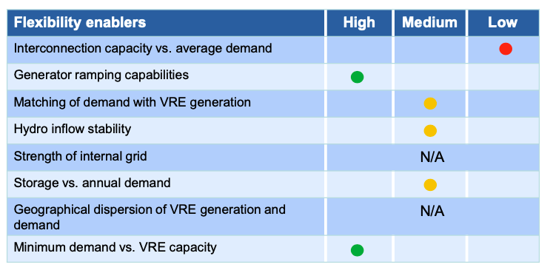
15.1 Ejemplo de estudio de caso
15.1.5 Situación de los habilitadores de la flexibilidad
La flexibilidad permite en el sistema eléctrico de Tailandia (IRENA, 2019) [4]
7
Notes:
A continuación, evaluaremos los factores de flexibilidad del sistema eléctrico tailandés.
En este caso, los valores de los facilitadores de la flexibilidad "altos" indican unas condiciones muy buenas, los niveles "medios" indican unas condiciones normales y los niveles "bajos" indican unos retos significativos o unas condiciones deficientes para aumentar la flexibilidad del sistema eléctrico en la actualidad. Algunos de ellos están etiquetados como N/A debido a que el sistema se ha modelado como un único nodo.
La capacidad de interconexión frente a la demanda media es baja. Esto se debe a que, como se ha mencionado anteriormente, la capacidad de interconexión entre los países externos y Tailandia es relativamente pequeña. Sin embargo, Tailandia posee una gran capacidad de rampa de generación. Esto se debe a la gran cantidad de opciones de gas natural e hidroeléctricas.
Debido a la baja cantidad de energía renovable variable, la adecuación de la demanda a la generación de E.R.V. es media. El almacenamiento frente a la demanda anual es medio. La calificación "alta" de la demanda mínima frente a la capacidad de E.R.V. se debe a la baja cantidad de suministro de E.R.V.
Por último, como se ha mencionado anteriormente, al ser este caso de estudio de Tailandia un modelo de nodo único, no es posible analizar la fuerza de la red interna y la dispersión geográfica de la generación y la demanda de E.R.V.

Slide 8
Conferencia 15.1 Referencias
Ministerio de Energía (2015), Alternative energy development plan, Thailand Ministry of Energy, Bangkok, http://www.eppo.go.th/images/POLICY/ENG/AEDP2015ENG.pdf
EGAT (2015), Thailand power development plan 2015-2036, Electricity Generating Authority of Thailand, Bangkok, https://www.egat.co.th/en/images/about-egat/PDP2015_Eng.pdf
IRENA (2017a), Renewable energy outlook: Thailand, International Renewable Energy Agency, Abu Dhabi.
IRENA (2019), Thailand power system flexibility assessment: IRENA FlexTool Case Study, Agencia Internacional de Energías Renovables, Abu Dhabi.
Nombre del curso
NÚMERO Y NOMBRE DE LA MINI CONFERENCIA
Mini conferencia Objetivo de aprendizaje
8

Slide 9
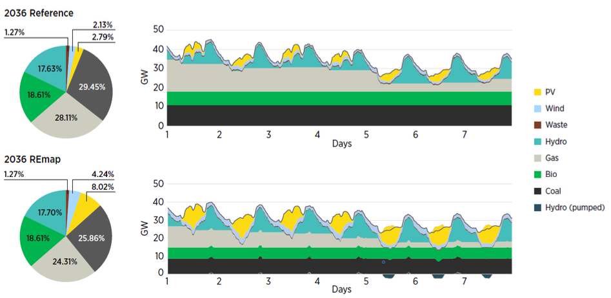
15.2 Análisis de los escenarios
15.2.1 Despacho en 2036
Generación de energía (cuota anual) y despacho horario durante una semana en 2036, con la mayor penetración de VRE: Escenarios de referencia y REmap (IRENA, 2019) [1].
9
Notes:
En esta diapositiva, vemos cuatro figuras. Las dos superiores se refieren al escenario de referencia de 2036, mientras que las dos inferiores se refieren al escenario REmap.
El escenario de referencia muestra que tenemos una mayoría de carbón y gas, que representan más del 29% y 28% respectivamente. A continuación, más del 18% de la electricidad procede del biogás y más del 17% de la energía hidráulica. La generación de energía solar y eólica es mucho menor, ya que ambas representan más del 2%. Por último, los residuos aportan más del 1% de la electricidad.
Si se compara con el escenario de REmap, se observa un aumento de la energía solar fotovoltaica y la eólica, a expensas principalmente del carbón y el gas. La energía solar fotovoltaica pasa de menos del 3% a algo más del 8%. Además, la energía eólica representa alrededor del 4% del despacho.
El impacto de la flexibilidad en este aspecto puede verse en los gráficos de la derecha. Mientras que en el escenario de referencia la energía fotovoltaica reduce la cantidad de gas necesaria en determinados días, en el escenario REmap la energía solar reduce el uso de gas en todos los días, a veces hasta cero.
Además, el escenario REmap muestra un aumento mucho más significativo en el uso de la energía hidroeléctrica de bombeo debido al almacenamiento de energía durante el día y su uso durante la noche.

Slide 10
15.2 Análisis de los escenarios
15.2.2 Flexibilidad en 2036
Principales indicadores de flexibilidad del sistema eléctrico de Tailandia en los escenarios de referencia y REmap de 2036 (IRENA, 2019) [1].
10
Notes:
En esta diapositiva, exploraremos las métricas utilizadas para medir si hay suficiente flexibilidad en el sistema tanto en el escenario de referencia como en el de REmap.
Estas métricas son la reducción, la pérdida de carga, el derrame y la insuficiencia de reservas.
La restricción es cuando se limita la producción de las fuentes de energía renovables variables para evitar el exceso de oferta. La pérdida de carga se produce cuando la carga del sistema supera la generación disponible; en otras palabras, la demanda es mayor que la oferta. El derrame se produce cuando la entrada de agua supera la cantidad que pueden utilizar los generadores hidroeléctricos cuando los embalses están llenos. La insuficiencia de reservas se produce cuando no se puede cumplir el requisito de reservas.
En todas estas métricas, los resultados son cero. Esto significa que con la combinación del 12% de energía eólica y solar, como se muestra en la diapositiva anterior, no se encontraron problemas de flexibilidad.

Slide 11
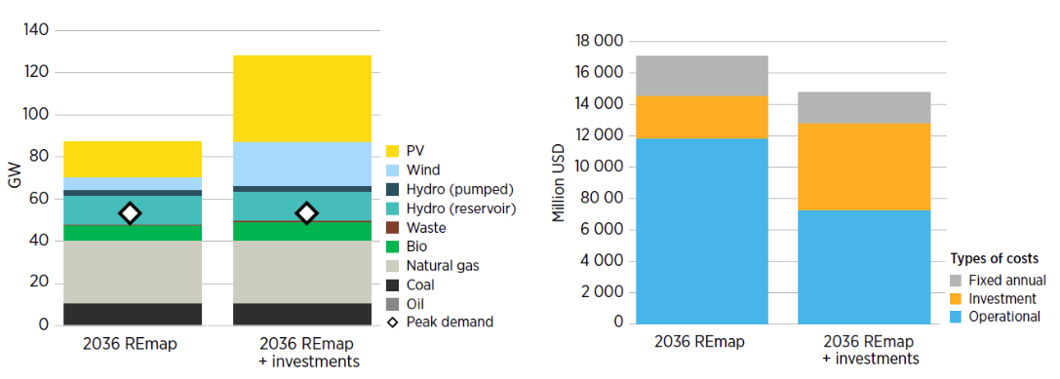
15.2 Análisis de los escenarios
15.2.3 Evaluar las inversiones adicionales
Las inversiones adicionales en energía eólica y solar podrían ahorrar más de 2.000 millones de dólares al año para Tailandia, incluidos los costes de inversión (IRENA, 2019)[1].
11
Notes:
En esta diapositiva presentamos el escenario de inversión.
Dado que no se identificaron problemas de flexibilidad en los escenarios de referencia 2036 y REmap, se realizó un análisis de sensibilidad para comprobar si había inversiones adicionales rentables. Para ello, se utilizó el modo de expansión de FlexTool y se identificó que el coste total mínimo del sistema se consigue en el escenario REmap añadiendo 15 GW de eólica, 23,8 GW de solar y 2 GW de biomasa. Esto aumenta la cuota de energía renovable variable del 12,3% al 33,4% (por ejemplo, la fotovoltaica y la eólica) y la cuota de energía renovable, que también incluye la hidroeléctrica y la biológica, del 49% al 74%. Esto puede verse en la figura de la izquierda, que muestra la capacidad de generación.
La figura de la derecha muestra los costes totales del sistema con y sin inversiones adicionales. El aumento de los costes de inversión en energía eólica, solar y, en menor medida, en biomasa, así como los costes de restricción del 2%, se cubren con el ahorro de los costes operativos de la capacidad alimentada con combustibles fósiles.

Slide 12
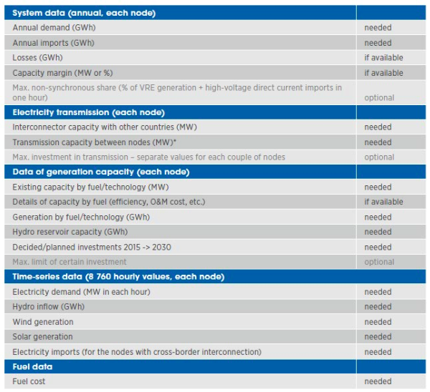
15.2 Análisis de los escenarios
15.2.4 Preparación para crear sus propios archivos de datos de entrada
Al preparar los archivos de datos de entrada, los modelizadores deben decidir la estructura del modelo:
Número de nodos
Tecnologías modeladas, etc.
La cantidad de detalles afecta a los datos necesarios. Por ejemplo, los modelos de varios nodos necesitan muchos más datos que un modelo de un solo nodo.
Los datos necesarios para los archivos de datos de entrada se muestran a la derecha.
Más todos los datos del año base y de los años futuros.
Resumen de los datos necesarios para un estudio de caso de FlexTool (IRENA, 2020) [2].
12
Notes:
Para crear su propio archivo de datos de entrada debe decidir la estructura del modelo. Esto incluye, por ejemplo, el número de nodos y las tecnologías modeladas.
Cuanto más detallado sea el modelo que desea diseñar, más datos necesitará. Por ejemplo, los modelos de varios nodos necesitan bastantes más datos que el modelo de un solo nodo.
Los datos necesarios para los archivos de entrada se muestran a la derecha. De los datos del sistema, se requieren la demanda anual y las importaciones anuales en gigavatios hora. Las pérdidas y el margen de capacidad deben utilizarse si están disponibles.
Para cada nodo, se requiere la capacidad de interconexión con otros países, así como la capacidad de transmisión entre nodos.
Se requiere la capacidad existente por combustible o tecnología en megavatios. Los parámetros que informan de esta capacidad, como la eficiencia y los costes de funcionamiento y mantenimiento, pueden introducirse si están disponibles. La generación por combustible o tecnología se requiere en gigavatios hora. Se requiere la capacidad de los embalses hidroeléctricos y las inversiones decididas o previstas entre 2015 y 2030.
Por último, además del coste del combustible, se requiere la demanda de electricidad, la afluencia de agua, la generación eólica, la generación solar y las importaciones de electricidad para los datos de las series temporales.

Slide 13
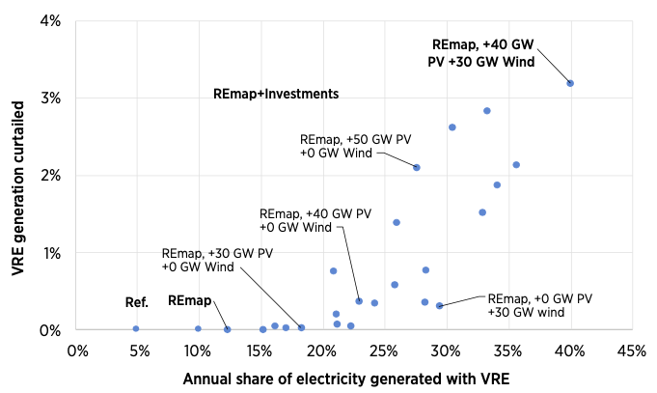
15.2 Análisis de los escenarios
15.2.5 Análisis de sensibilidad
Se realizó un análisis de sensibilidad para investigar el impacto de la energía solar fotovoltaica y eólica en la flexibilidad del sistema.
En el escenario de referencia y en el de REmap no hay restricciones ni problemas de flexibilidad.
En el escenario de REmap con 40 GW de energía fotovoltaica, comienza a aparecer la restricción de la energía eléctrica de origen vegetal (menos del 0,5%).
El escenario de inversión optimizada de REmap produce una reducción del 1,9% de la energía eléctrica.
Buena coincidencia con el almacenamiento hidráulico instalado en el sistema.
Recorte de VRE a diferentes niveles de penetración solar y eólica en 2036 (IRENA, 2019) [1].
13
Notes:
Se diseñó un análisis de sensibilidad para investigar el impacto de la energía solar fotovoltaica y eólica en la flexibilidad del sistema. Un análisis de sensibilidad cambia las variables clave para ver el impacto en los resultados de producción.
Para este análisis de sensibilidad, se añaden gradualmente la energía solar fotovoltaica y la eólica para probar los límites de flexibilidad del sistema. En total, se han simulado 34 escenarios de energía renovable variable. La figura de la derecha muestra el recorte de energía renovable variable en función de las diferentes cuotas de E.R.V. para 26 de los escenarios simulados.
Como se puede ver, con el escenario de referencia y REmap, no hay restricciones en la generación de V.R.E. El recorte empieza a aparecer en el escenario REmap con 40 gigavatios de fotovoltaica y cero gigavatios de eólica. Sin embargo, el recorte total es inferior al 0,5%, lo cual es un nivel razonable.
El escenario optimizado de inversión REmap arroja un nivel de reducción del 1,9%.
El recorte en el sistema comienza a aumentar significativamente a partir del escenario de 40 gigavatios de fotovoltaica o de 30 gigavatios de eólica. Por ejemplo, el escenario que modela 40 gigavatios de fotovoltaica y 30 gigavatios de eólica alcanza más del 3% de restricción.

Slide 14
Conferencia 15.2 Referencias
IRENA (2019), Thailand power system flexibility assessment: IRENA FlexTool Case Study, Agencia Internacional de Energías Renovables, Abu Dhabi.
IRENA (2020), IRENA FlexTool Basic Training, Agencia Internacional de Energías Renovables, Abu Dhabi.
14

Slide 15
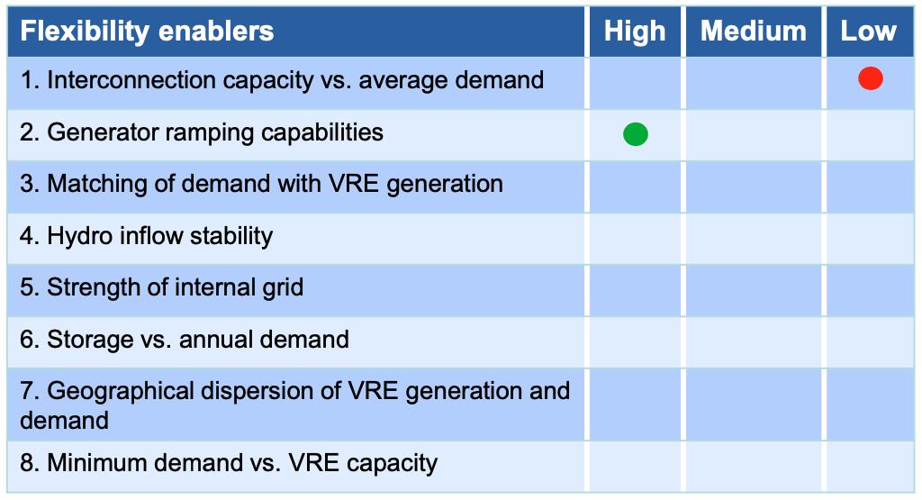
15.3 Evaluación de los factores de flexibilidad
15.3.1 demoModel-1
Capacidad de interconexión (con otros países):
Con el demoModel-1, no conocemos la capacidad, pero la energía anual importada es inferior al 3% de la demanda anual.
Ver hoja gridNode en demoModel-1.xlsm
Capacidad de rampa del generador:
No se han identificado problemas de rampa.
En un estudio de caso real, se requerirá una carrera de un año completo.
Facilitadores de la flexibilidad (IRENA, 2019) [1].
15
Notes:
En esta mini serie de conferencias, evaluaremos los habilitadores de flexibilidad dentro del demoModel-1.
En primer lugar, comprobaremos la capacidad de interconexión. Es decir, las conexiones que permiten importar o exportar electricidad. En el demoModel-1 no conocemos la capacidad, pero se puede ver que la energía anual importada es inferior al 3% de la demanda anual.
Para ver esto, vea la hoja del archivo de datos de entrada (demoModel-1), nodo de la cuadrícula.
Esto se considera bajo, pero se necesitan más datos en estudios de casos reales.
En segundo lugar, comprobaremos la capacidad de rampa del generador. No se han detectado problemas de rampa en la demoModel-1. Sin embargo, en un estudio de caso real, es necesario realizar una prueba de todo el año y consultar al operador del sistema. Esto se debe a que puede haber algo que no se haya captado completamente con el modelo existente. Por ejemplo, los días con una demanda de electricidad especialmente alta.

Slide 16
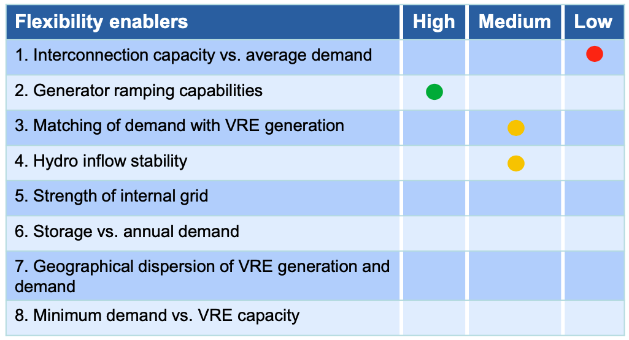
15.3 Evaluación de los factores de flexibilidad
15.3.2 demoModel-1
Adecuación de la demanda a la VRE:
Pico de demanda tras la puesta de sol (ver cifras de despacho).
Las series temporales anuales del viento y la energía solar no presentan una gran variabilidad estacional (hoja ts_cf).
Estabilidad de la afluencia de agua:
La producción de la corriente del río (Hydro_ROR) tiene una gran varianza entre estaciones (hoja ts_inflow)
La afluencia hidroeléctrica del embalse es más estable entre las estaciones.
No hay datos sobre los diferentes años.
Facilitadores de la flexibilidad (IRENA, 2019) [1].
16
Notes:
En esta diapositiva, cubriremos la capacidad de ajustar la demanda con energía renovable variable y la estabilidad de la afluencia de agua.
En cuanto a la adecuación de la demanda a la energía renovable variable, al observar las cifras de despacho, vemos que el pico de demanda se produce después de la puesta de sol. Sin embargo, las series temporales anuales de la energía eólica y solar no tienen una gran variabilidad estacional. Por lo tanto, daremos una puntuación media a la adecuación de la demanda con la energía renovable variable.
En segundo lugar, en lo que respecta a la estabilidad de la afluencia hidroeléctrica, la producción hidroeléctrica del río tiene una gran variación entre estaciones. Sin embargo, la afluencia hidroeléctrica del embalse es más estable entre temporadas. Por lo tanto, daremos a la afluencia hidroeléctrica una puntuación media.
Por lo tanto, hemos marcado aquí ambos facilitadores de la flexibilidad como medios, sin embargo, en un estudio de caso real, se necesitan más datos. También podrían marcarse como bajos.

Slide 17
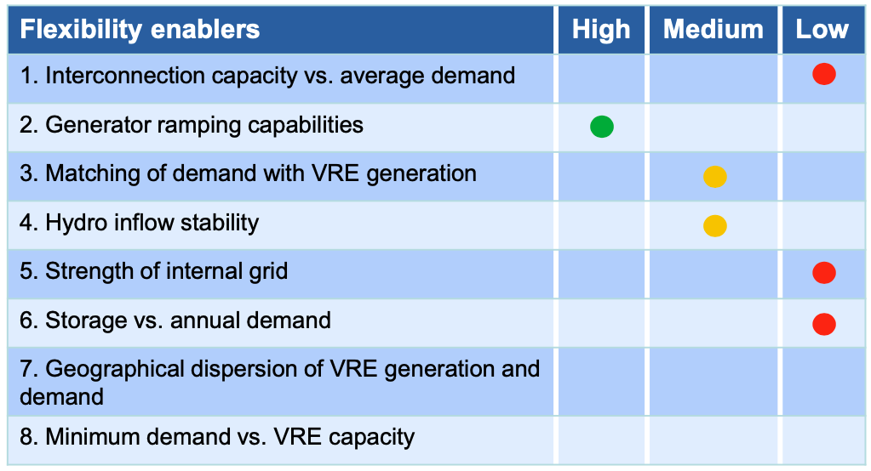
15.3 Evaluación de los factores de flexibilidad
15.3.3 demoModel-1
Fuerza de la red interna:
El nodo A tiene una pérdida de carga y el nodo C tiene un exceso de capacidad. Por lo tanto, las líneas de transmisión no tienen suficiente capacidad.
Se ha marcado como baja.
Almacenamiento frente a la demanda anual:
Compruebe la hoja de unidades de datos de entrada de la capacidad de almacenamiento.
Compruebe la demanda anual de la hoja gridNode de datos de entrada.
Calcular el almacenamiento / la demanda total anual (~1%).
La unidad hidráulica del embalse es pequeña en comparación con la demanda anual.
Marcado como bajo
Facilitadores de la flexibilidad (IRENA, 2019) [1].
17
Notes:
A continuación, analizaremos la fuerza de la red interna. En el ejercicio práctico anterior comprobamos que el Nodo A tiene una pérdida de carga, mientras que el Nodo C tiene un exceso de capacidad. Por lo tanto, podemos deducir que las líneas de transmisión no tienen una capacidad suficiente. Por lo tanto, marcamos la fuerza de la red interna como baja.
A continuación, analizaremos el almacenamiento frente a la demanda anual. Podemos comprobar los datos de entrada de la capacidad de almacenamiento consultando la hoja de unidades. Además, podemos comprobar la demanda anual de los datos de entrada desde la hoja de nodos de la red.
El tamaño del depósito es de aproximadamente el 1% de la demanda anual total. Por lo tanto, la unidad hidráulica del embalse es pequeña en comparación con la demanda anual. Por lo tanto, lo marcamos como bajo.

Slide 18
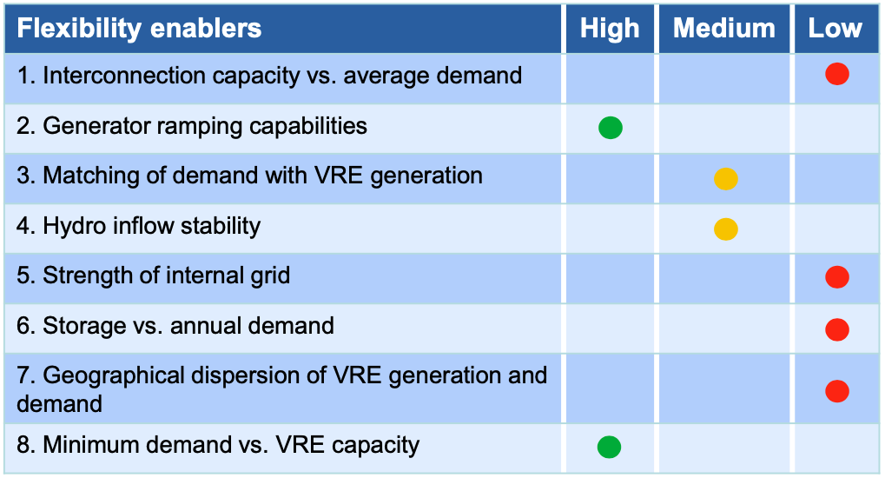
15.3 Evaluación de los factores de flexibilidad
15.3.4 demoModel-1
Dispersión geográfica de la generación y la demanda de VRE
Comprobar la demanda a nivel de nodo de la hoja gridNode de datos de entrada.
Compruebe la generación de VRE a nivel de nodo desde el archivo de resultados: hoja units_elec.
nodo A - 53% de la demanda, 2% de la generación VRE.
nodo B - 17% de la demanda, 60% de la generación de VRE.
nodo C - 27% de la demanda, 37% de la generación de VRE.
nodo D - 3% de la demanda, 1% de la generación de VRE.
Se ha marcado como baja, pero las futuras inversiones podrían convertirla en media.
Demanda mínima frente a la capacidad de VRE
Comprobar la carga neta mínima (demanda + exportación - importación - VRE) a partir del archivo de resultados de la hoja genUnit_elec
En el escenario invest_all, la carga neta mínima es de 675 MW, tampoco hay problemas en este caso.
Facilitadores de la flexibilidad (IRENA, 2019) [1].
18
Notes:
En esta diapositiva, cubrimos la dispersión geográfica de la generación y la demanda de energía renovable variable, así como la demanda mínima frente a la capacidad de energía renovable variable.
Para comprobar la dispersión geográfica de la generación y la demanda de energía renovable variable, debemos comprobar la demanda en cada nodo de la hoja de nodos de la red a partir de los datos de entrada. En segundo lugar, debemos comprobar el nivel de energía renovable variable en cada nodo.
Los resultados son los siguientes:
El nodo A tiene el 53% de la demanda, mientras que con el 2% de la generación de energía renovable variable.
El nodo B tiene el 17% de la demanda, mientras que el 60% de la generación de energía renovable variable.
El nodo C tiene el 27% de la demanda, mientras que el 37% de la generación de energía renovable variable.
El nodo D tiene el 3% de la demanda, mientras que con el 1% de la generación de energía renovable variable.
Esto significa que la demanda y la generación de energía renovable variable no están bien adaptadas, especialmente en el nodo A y en el nodo B. Se ha dado un indicador de bajo; sin embargo, esto podría mejorarse en el futuro.
A continuación, analizaremos la demanda mínima frente a la generación variable de energía renovable. Para ello, comprobamos que hay suficiente capacidad para cubrir la generación variable de energía renovable y las importaciones. Al hacer este cálculo, encontramos que la carga neta mínima es de 675 MW, lo cual es bueno. Por lo tanto, le daremos una puntuación alta.

Slide 19
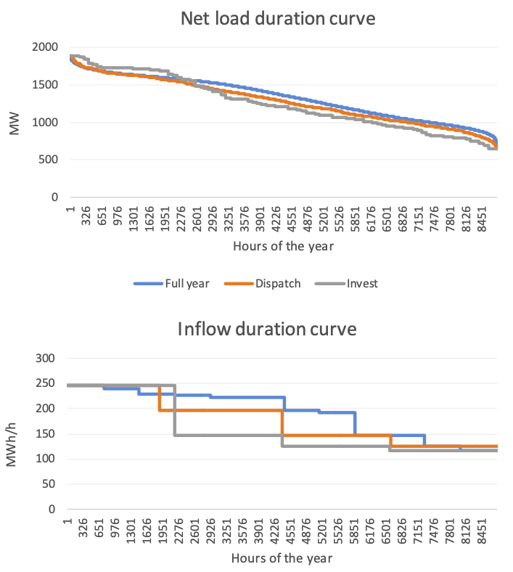
15.3 Evaluación de los factores de flexibilidad
15.3.5 Períodos de tiempo representativos
Selección de días representativos en función de:
Carga neta (mínima y máxima).
Flujo de entrada (mínimo y máximo).
Abrir el archivo input/demoModel-1-select-weeks.xlsx
Seleccionando 4 semanas para el envío y 4 días para la inversión.
1 semana/día con carga neta máxima y otra con carga neta mínima.
1 semana/día con afluencia máxima y otra con afluencia mínima.
Control de calidad comparando las curvas de duración del año completo con las series temporales seleccionadas
Días representativos (IRENA, 2020) [2].
19
Notes:
En esta diapositiva, exploramos los periodos de tiempo representativos. Los periodos de tiempo representativos son una forma de reducir el cómputo total que se necesitaría para ejecutar la simulación de todo un año. Podemos seleccionar unos pocos días representativos que, como su nombre indica, representan un año entero.
Seleccionamos estos días representativos en función de la carga y la afluencia netas.
En concreto, seleccionamos 4 semanas para el envío y 4 días para la inversión. Elegimos 1 semana por día con carga neta máxima y otra con carga neta mínima. También elegimos 1 semana por día con máxima afluencia y otra con mínima afluencia.
Podemos comprobar la calidad comparando las curvas de duración del año completo con las series temporales seleccionadas.

Slide 20
Conferencia 15.3 Referencias
IRENA (2019), Thailand power system flexibility assessment: IRENA FlexTool Case Study, Agencia Internacional de Energías Renovables, Abu Dhabi.
IRENA (2020), IRENA FlexTool Basic Training, Agencia Internacional de Energías Renovables, Abu Dhabi.
20

Slide 21
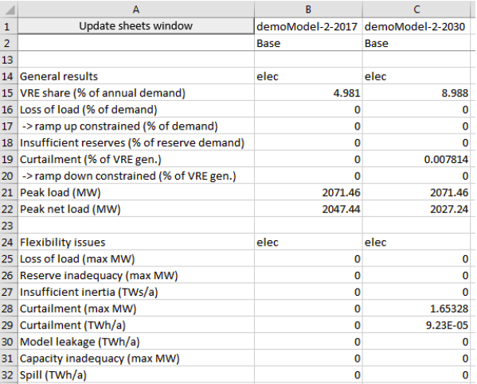
15.4 Profundizar en la flexibilidad
15.4.1 Modelo de demostración 2
Abrir: inputData\demoModel-2-2017.xlsm y inputData\demoModel-2-2030.xlsm
Demostración de un caso práctico que evalúa la situación actual (2017) y el plan de ampliación de la capacidad (2030).
Las nuevas inversiones para 2030 son plantas de gas natural en el nodo C, energía eólica en el nodo A y pequeñas cuotas de energía fotovoltaica en todos los nodos.
Modelos de funcionamiento: no se han encontrado problemas de flexibilidad, sólo un número mínimo de recortes.
Resultados del modelo de demostración 2 (IRENA, 2020) [1].
21
Notes:
En esta miniconferencia, analizaremos los resultados del modelo de demostración 2.
El modelo de demostración 2 se compone de dos archivos: uno para 2017 y otro para 2030. Encontrará estos modelos en la carpeta de datos de entrada.
El modelo de 2017 evalúa la situación actual, mientras que el modelo de 2030 evalúa el plan de ampliación de la capacidad.
Las nuevas inversiones para 2030 son plantas de gas natural en el nodo C, energía eólica en el nodo A y pequeñas cuotas de energía fotovoltaica en todos los nodos.
Después de ejecutar estos modelos, no vemos problemas de flexibilidad significativos. Los problemas de flexibilidad se destacan en el óvalo rojo de la derecha. El modelo de demostración mostrado en 2017 no muestra ningún problema, mientras que el modelo de 2030 no muestra problemas significativos. Esto se puede ver evaluando los números de la tabla.

Slide 22
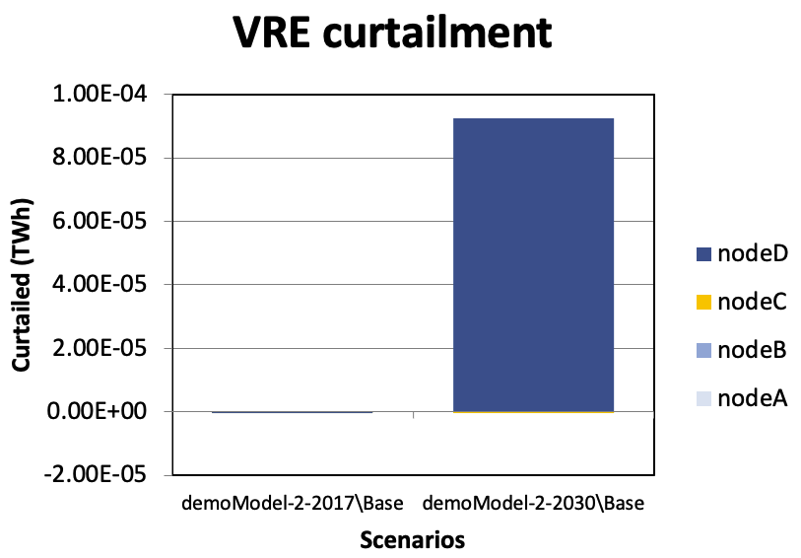
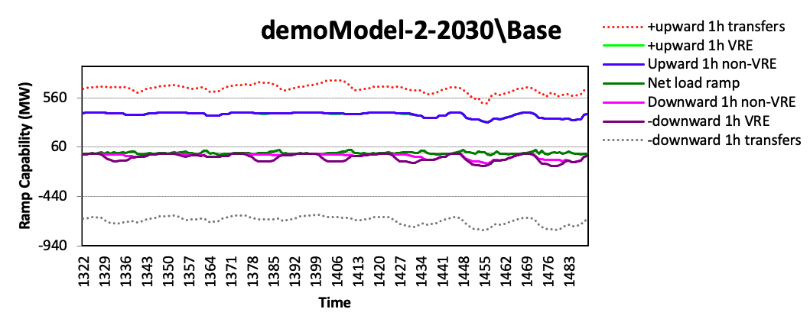
15.4 Profundizar en la flexibilidad
15.4.2 demoModel-2
Identificación del origen de la reducción:
el nodo D tiene una reducción
Consulte la hoja rampRoom_1h_elec_nodeX_plot para estudiar las capacidades de rampa de los diferentes nodos.
Todos los nodos tienen suficiente capacidad de rampa.
El nodo B en 2030 tiene una capacidad limitada de rampa descendente dentro del nodo, pero una muy buena capacidad de rampa al añadir conexiones de transferencia.
Resultados del modelo de demostración 2 (IRENA, 2020) [1].
22
Notes:
En esta diapositiva, queremos seguir investigando la flexibilidad de nuestro sistema. En la diapositiva anterior vimos que en el escenario del modelo 2030 había una pequeña reducción de la potencia. Si observamos la hoja de gráficos de los nodos, que es la figura superior derecha, vemos que este recorte se produce en el nodo D.
A continuación, queremos ver si hay una capacidad de rampa suficiente en los nodos. Para ello, comprobamos la hoja de trazado de los nodos eléctricos de la sala de rampa de 1 hora. Vemos que todos los nodos tienen suficiente capacidad. En esta hoja hemos resaltado el gráfico del nodo B de la sala de rampa 1 hora eléctrica. Podemos ver que el nodo B a 2030 tiene una capacidad limitada de rampa descendente dentro del nodo. Sin embargo, esta capacidad se vuelve muy buena cuando se añaden las conexiones de transferencia.

Slide 23
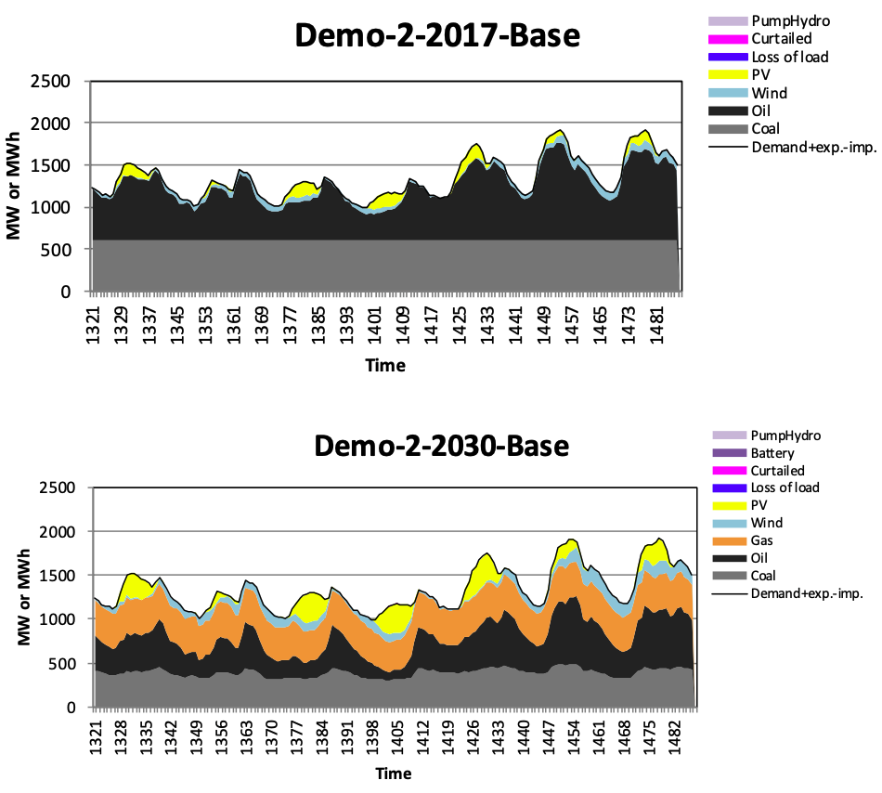
15.4 Profundizar en la flexibilidad
15.4.3 Datos de despacho
Abrir las cifras de envío de la hoja genUnitGroup_elec_plot.
La barra de desplazamiento permite cambiar de semana.
La primera semana tiene la menor demanda, la tercera tiene la mayor carga neta.
Las cargas mínimas de las unidades de carbón y gas parecen ser aceptables en el plazo de 2030.
Si hay muchas unidades pequeñas de aceite, éstas también deberían ser suficientes.
Resultados del modelo de demostración 2 (IRENA, 2020) [1].
23
Notes:
En esta diapositiva, seguiremos profundizando en la flexibilidad de nuestros escenarios.
La hoja de gráficos del grupo gen elec nos permite abrir las cifras de despacho. Las cifras de despacho muestran la contribución de cada tecnología a la demanda total de electricidad. Así, por ejemplo, en la figura superior, el carbón proporciona una carga base de algo más de 500 megavatios, y el resto de la demanda de esta semana se cubre con petróleo, fotovoltaica y un poco de viento.
La barra de desplazamiento permite cambiar de semana. La primera semana tiene la menor demanda, mientras que la tercera tiene la mayor carga neta.
Las cargas mínimas de las unidades de carbón y gas parecen ser aceptables en el plazo de 2030. Las pequeñas unidades de petróleo también deberían ser aceptables.

Slide 24
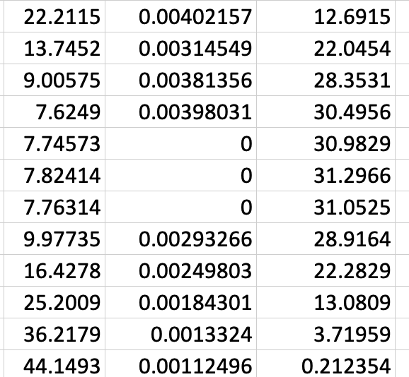
15.4 Profundizar en la flexibilidad
15.4.4 ¿Por qué el nodo D tiene restricciones?
Ver hoja genUnit_elec.
Encuentre las horas en las que el nodo D tiene restricciones (1403-1406)
Durante estas horas, la cuota local no sincrónica crece hasta el 80% y la generación VRE se reduce.
La cuota máxima de no sincronización se define en los datos de entrada (hoja gridNode y hojas nodeGroups).
Resultados del modelo de demostración 2 (IRENA, 2020) [1].
24
Notes:
En una diapositiva anterior, vimos que el Nodo D tiene algunos recortes. Sin embargo, ¿por qué tenemos estos recortes? Para averiguarlo vamos a investigar un poco más.
En primer lugar, miraremos la hoja gen Unit elec. A continuación, miraremos el escenario de 2030, el nodo D. Y luego buscaremos las fuentes de energía renovables variables que tienen una producción nula. En este caso, nos fijaremos en la eólica, porque la fotovoltaica puede tener una producción nula en ausencia de irradiación solar.
Podemos ver que entre las horas de 1403 y 1406, para el nodo D, hay una producción nula para el viento. Por lo tanto, aquí se ha producido un recorte.
Durante estas horas, podemos investigar más a fondo y ver que la cuota local no sincrónica crece hasta el 80% y, por lo tanto, la generación de energía renovable variable se restringe.
El porcentaje máximo no sincrónico se define en los datos de entrada. En concreto, en la hoja de nodos de la red y en la hoja de grupos de nodos.

Slide 25
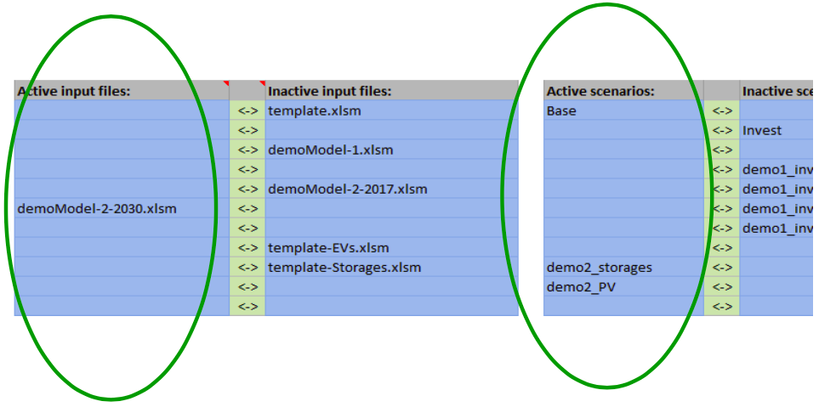
15.4 Profundizar en la flexibilidad
15.4.5 Ejecuciones de inversión predefinidas
Las ejecuciones de inversión predefinidas permiten a los usuarios probar fácilmente planes de inversión alternativos.
Seleccione los siguientes escenarios en flexTool.xlsm y ejecútelos con el escenario base.
El escenario de almacenamiento añade 5 MW de almacenamiento en batería al nodo D (nodo de la isla con una restricción menor).
El escenario fotovoltaico obliga a FlexTool a invertir 100 MW adicionales en el nodo A, 50 MW en el nodo B y 100 MW en el nodo C.
Consulte la hoja de definición de sensibilidad FlexTool.xlsm para ver cómo se definen estos dos escenarios.
Selección de escenarios (IRENA, 2020) [2].
25
Notes:
En esta diapositiva, le mostramos cómo ejecutar escenarios activos y ejecuciones de inversión predefinidas. Las ejecuciones de inversión predefinidas permiten a los usuarios probar fácilmente planes de inversión alternativos.
Estos pueden seleccionarse en la hoja de cálculo de FlexTool y ejecutarse con el escenario base. El escenario de almacenamiento añade 5 megavatios de almacenamiento en batería al nodo D. El nodo D es un nodo isla con pequeños recortes.
El escenario fotovoltaico obliga a FlexTool a invertir 100 megavatios adicionales de fotovoltaica en el nodo A, 50 megavatios de fotovoltaica en el nodo B y 100 megavatios de fotovoltaica en el nodo C.
Para ver cómo se definen estos dos escenarios, consulte la hoja de definición de sensibilidad de la hoja de FlexTool.
Ha llegado al final de la lección 15. En la clase 16 veremos las opciones de flexibilidad en FlexTool.

Slide 26
Conferencia 15.4 Referencias
IRENA, Abu Dhabi, Modelo FlexTool, 2020.
IRENA (2020), IRENA FlexTool Basic Training, Agencia Internacional de Energías Renovables, Abu Dhabi.
26

Slide 27
Hacer la prueba
Por favor, utilice la siguiente cita: Allington L., Cannone C., Hoseinpoori P., Kell A., Taibi E., Fernandez C.
Hawkes A., Howells M., 2021. Conferencia 15: Modelización de la energía y la flexibilidad. Release Version 1.0. [presentación en línea]. Programa de Crecimiento Compatible con el Clima y la Agencia Internacional de Energías Renovables
Cursos CCG (esto le llevará a la página web http://www.ClimateCompatibleGrowth.com/teachingmaterials)

